Slide 1
ŠVÉDSKÁ LITERATURA
(Nobelova cena)

Slide 2
Velmocenské období
17. stol.
Olof Rudbeck 1630 – 1702: Atlantica 1679
Georg Stiernhielm 1598 – 1672: Herkules 1658
Drottning Kristina (abdiserte i 1654, til Roma)

Slide 3
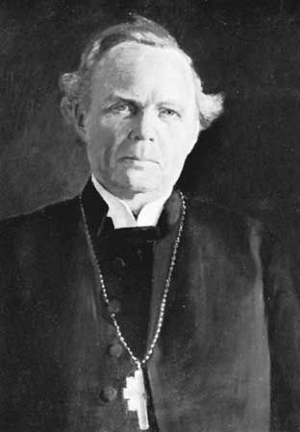
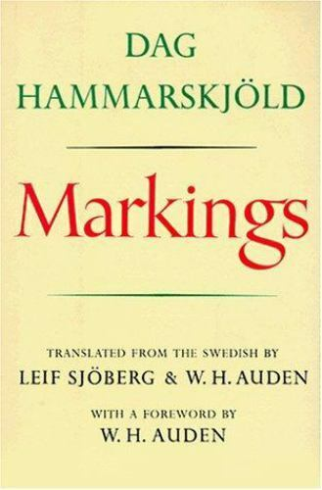
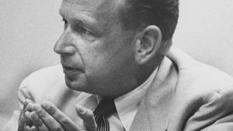
Nobels fredspris
1930 Nathan Söderblom, SV
1961 Dag Hammarskjöld, SV

Slide 5
Edith Södergran
(1892 Petrohrad– 1923 Karélie, Rošino)
Dikter (Básně, 1916)
Septemberlyran (Zářijová lyra, 1917)
Rosenaltaret (Růžový oltář, 1919)
Framtidens skugga (Stín budoucnosti, 1920).
Landet som icke är (Země, která není, 1925)

Slide 6
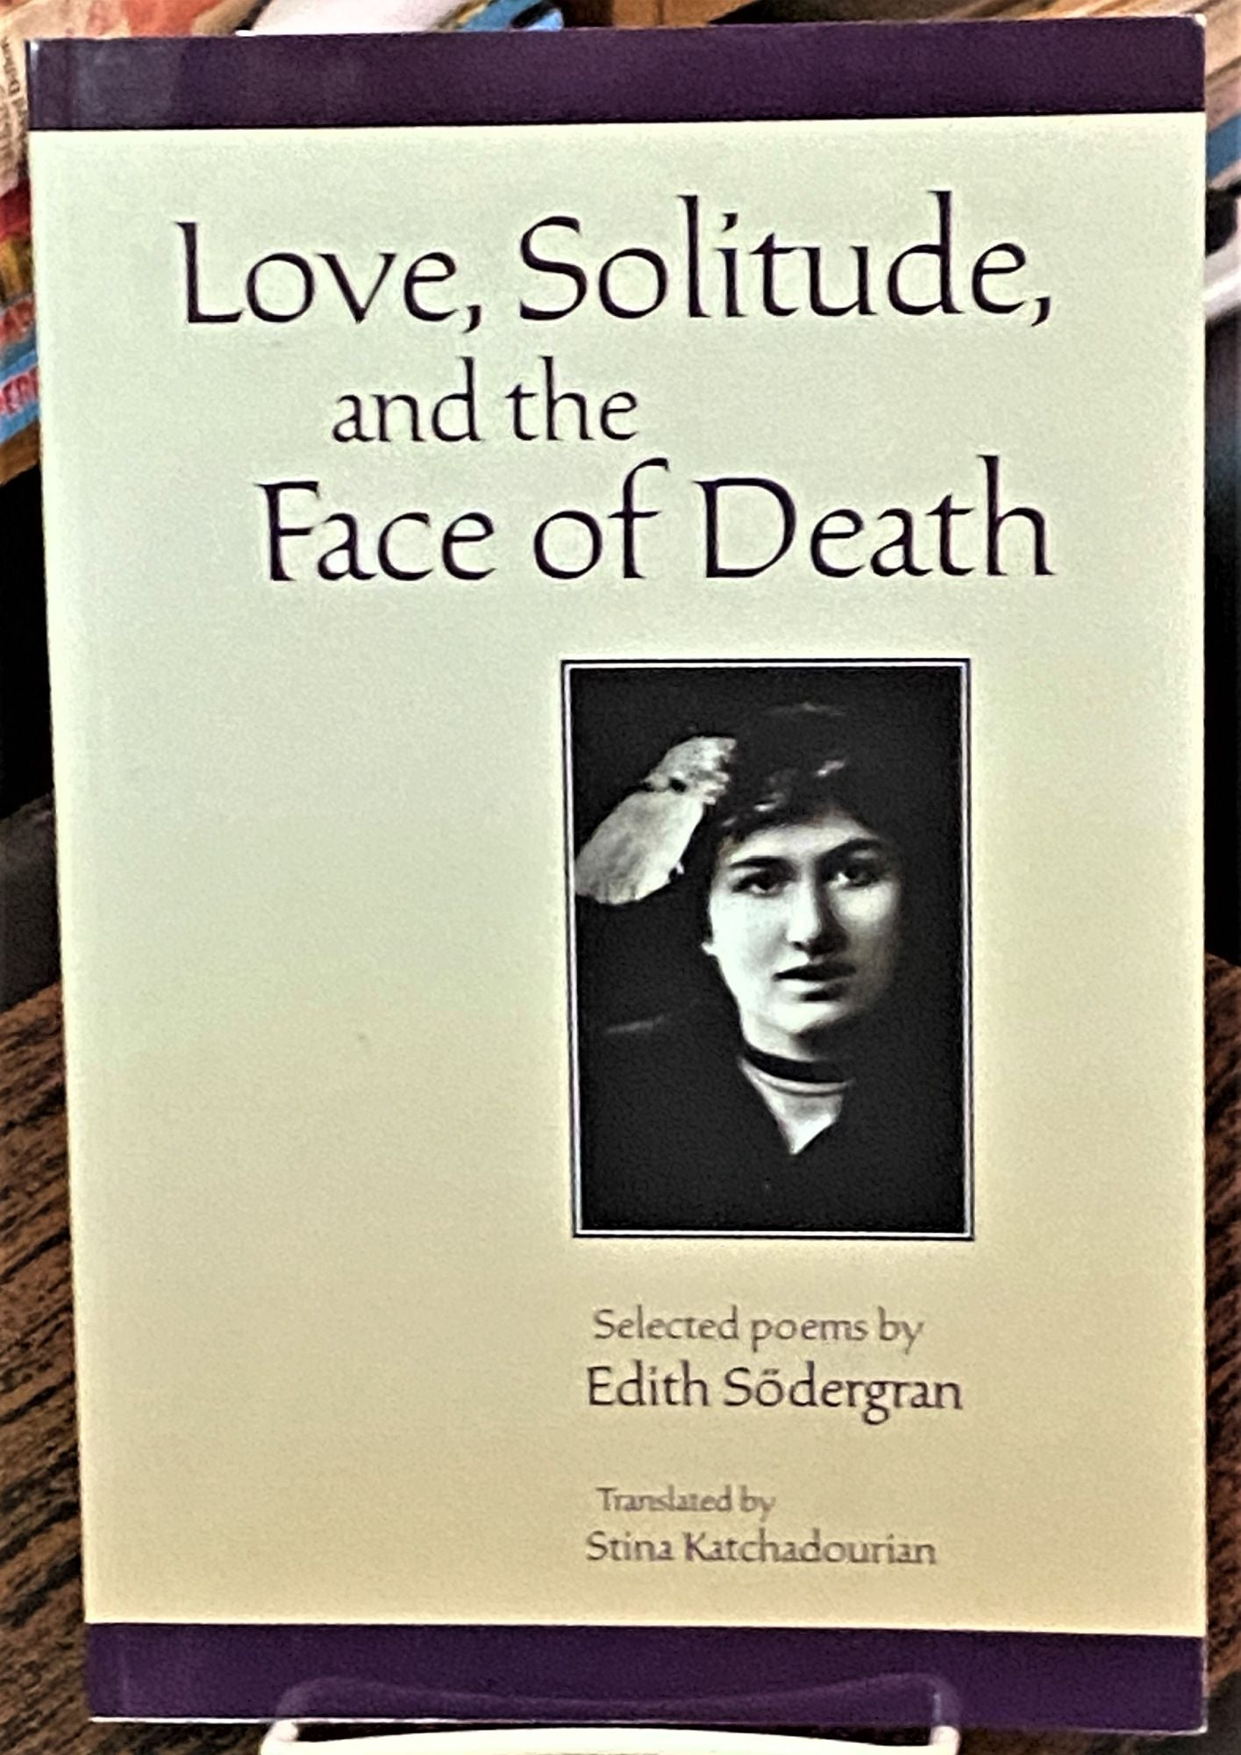
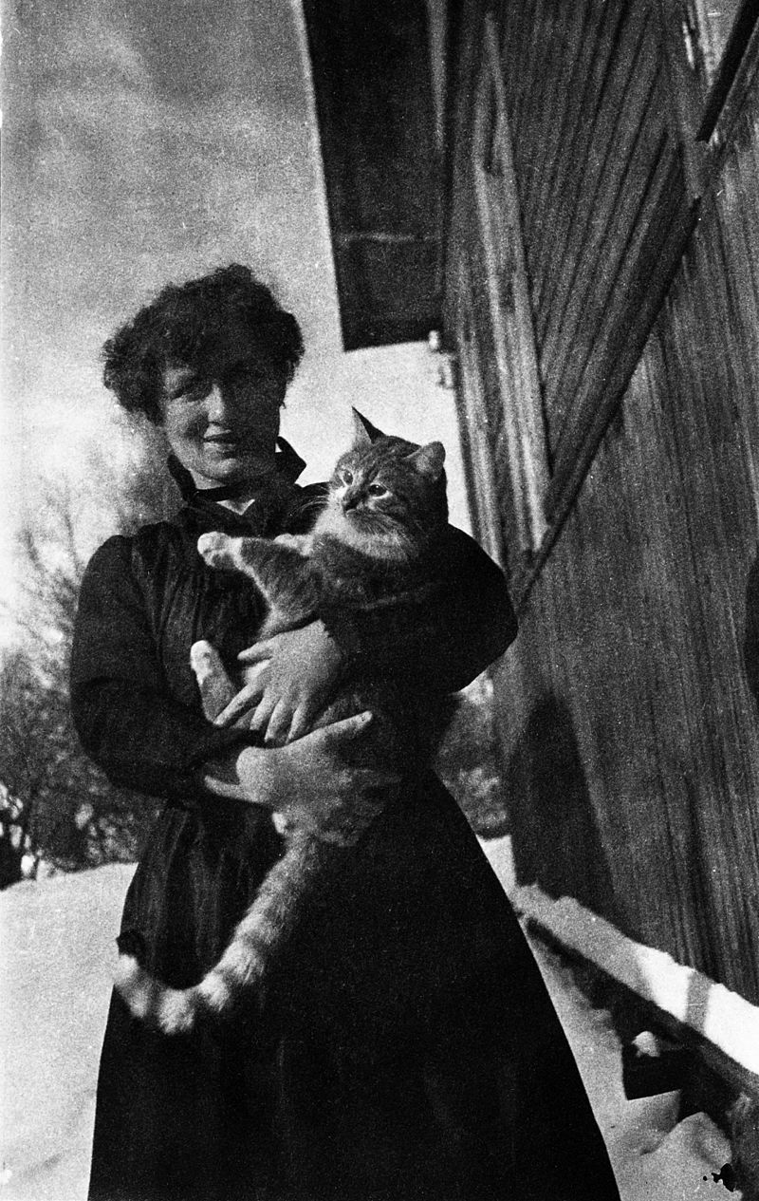

Slide 7
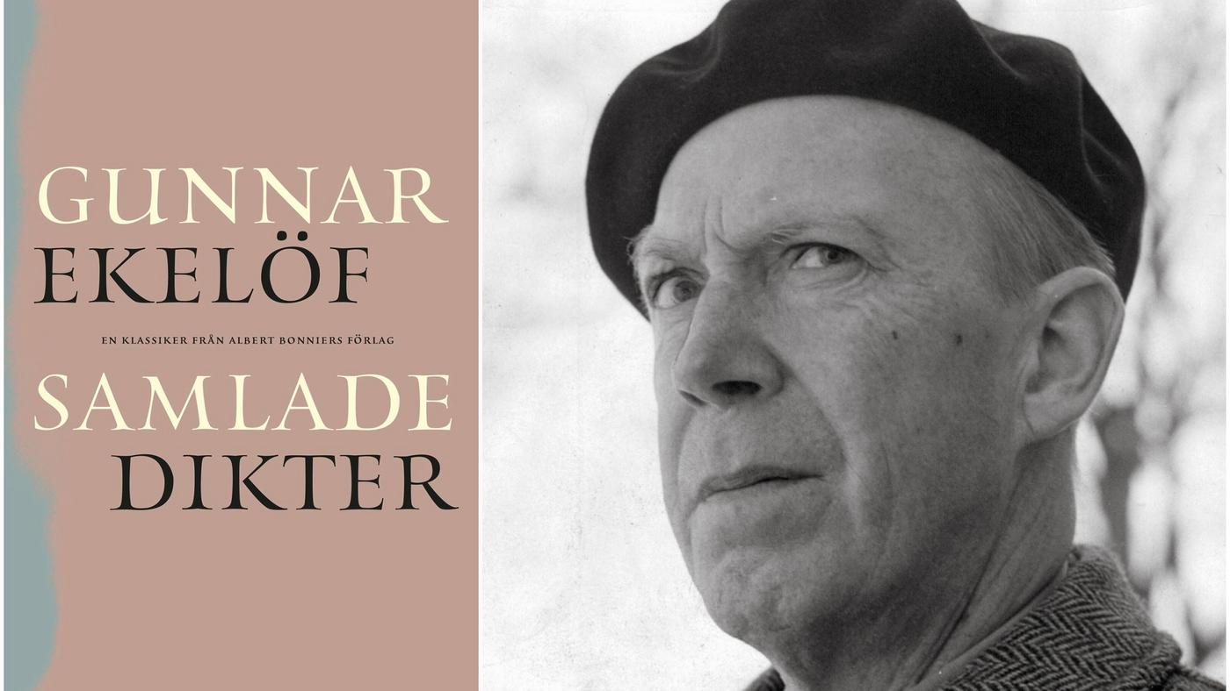
Gunnar Ekelöf 1907 – 1968, překl. Josef Vohryzek (Josef Hiršal) Opus incertum č. 1966

Slide 8
Harry Martinson (1904 -1978) 1974
ANIARA (1956)
Aniara. En revy om människan i tid och rum
(veršovaný epos - 103 částí)
zfilmováno 2018
https://www.febiofest.cz/filmy-2019/aniara-836f
Opera: https://cs.wikipedia.org/wiki/Aniara_(opera)
Český rozhlas

Slide 9
trailer
https://www.youtube.com/watch?v=-lG41Q_5DrA

Slide 10
1974
Eyvind Johnson
(1900 -1976)
Kořeny v proletářské literatuře
Člen Švédské akademie

Slide 11

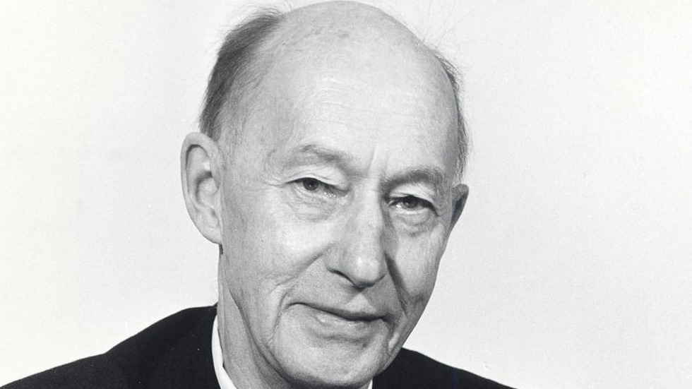


Slide 12
TOMAS TRANSTRÖMER (1931 – 2015) 2011
Básník, esejista, psycholog, překladatel
12 sbírek (přel. do 60 jazyků včetně češtiny a slovenštiny)
https://www.youtube.com/watch?v=ApiaFYq3wZc
https://www.lyrikline.org/en/poems/romanska-bagar-7605

Slide 13
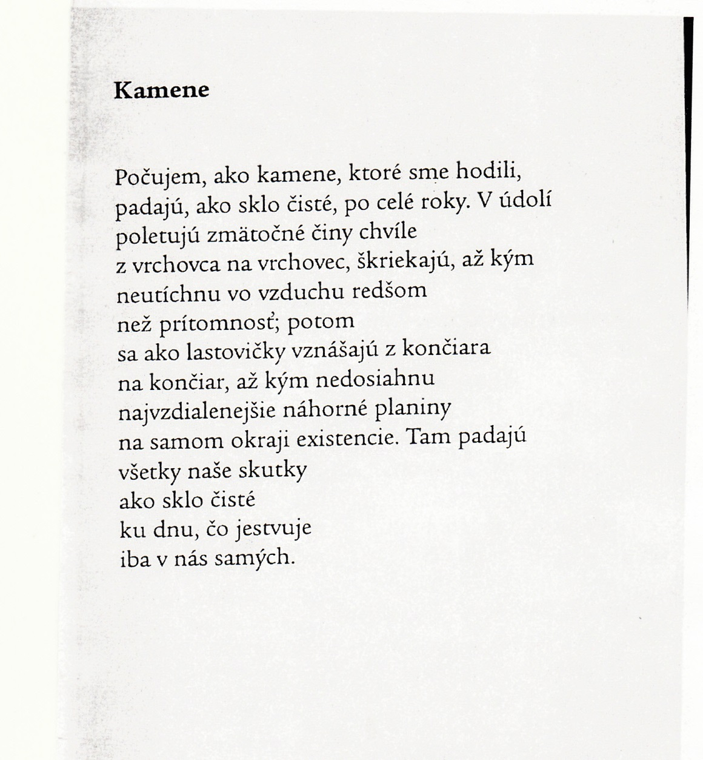

Slide 15
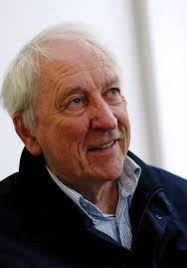
https://www.youtube.com/watch?v=mrzePp6WJgU&t=6s

